Slide 1
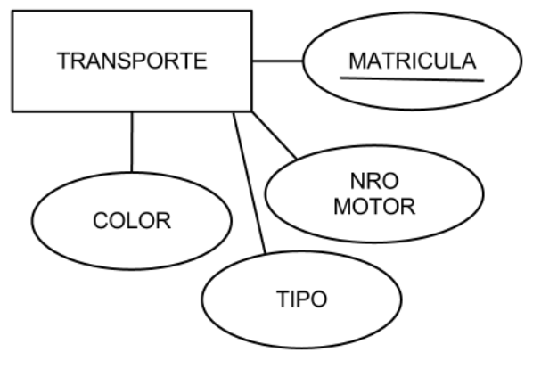
De una Entidad a una Relación
Cada atributo de la entidad, se transforma en un atributo de una relación
Transporte(matricula, nroMotor, color, Tipo)

Slide 2
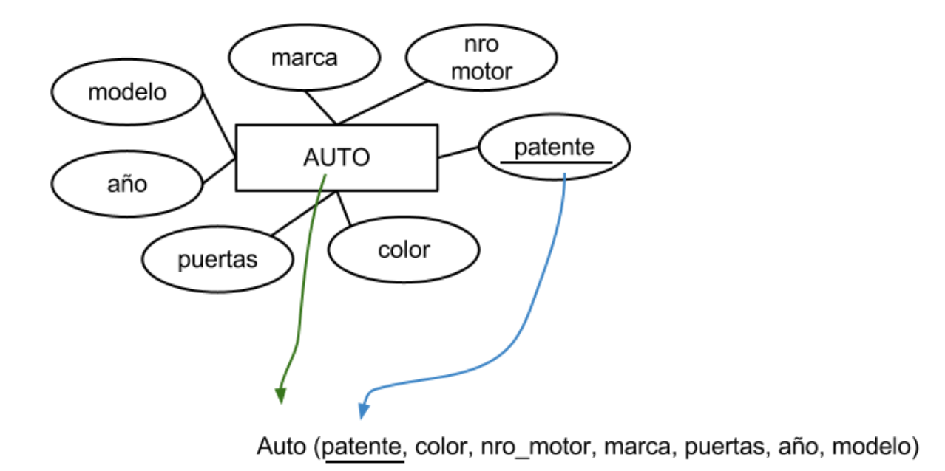
DEL DER AL Modelo Relacional (MR)

Slide 3
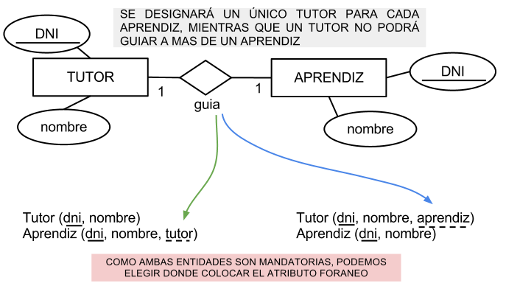
Transformación de Relaciones 1.1

Slide 4
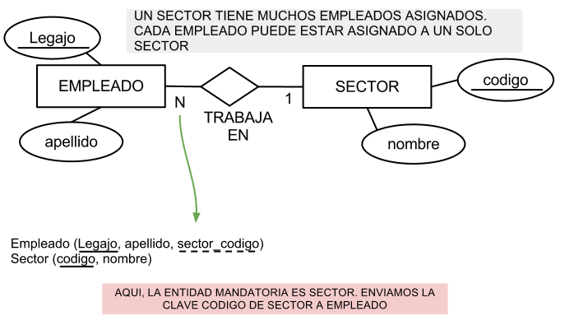
Relaciones 1.N

Slide 5
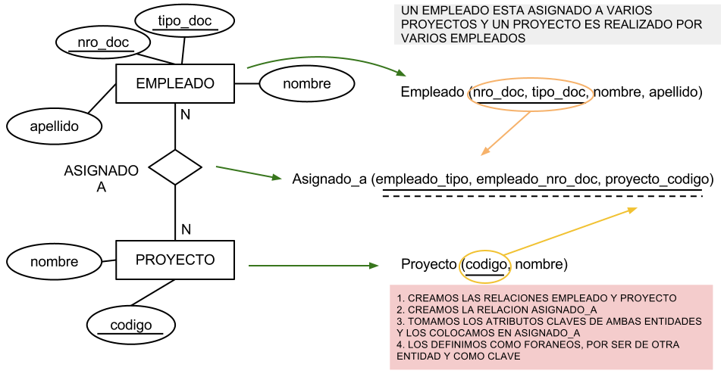
Relaciones N.N

Slide 6
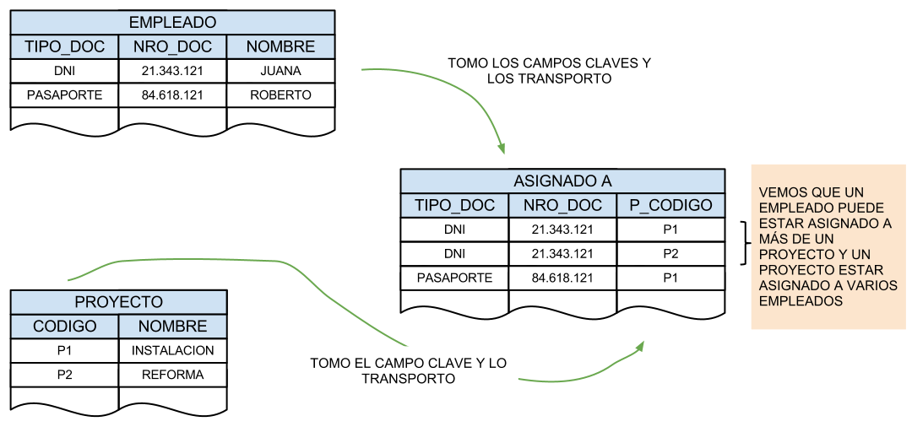
Ejemplo de N.N con datos

Slide 7
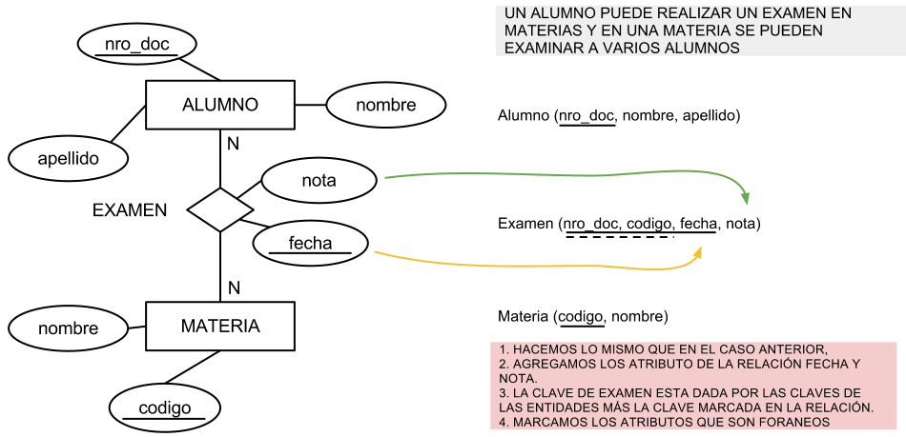
Ejemplo 2 N.N con atributos

Slide 8
Dependencia Funcional
X → Y
X: Conjunto Determinante
Y: Conjunto Determinado
“al tener siempre el mismo valor en X, obtendremos el mismo valor en Y”
Ya que Y depende funcionalmente de X.

Slide 9
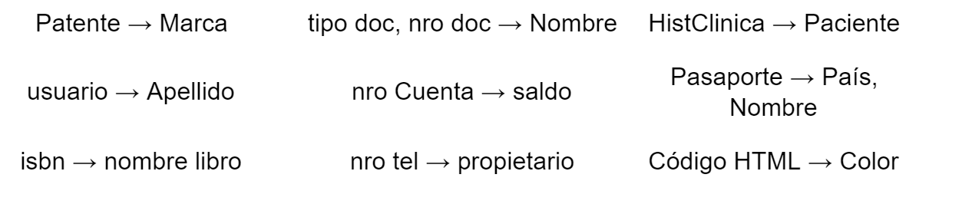
Ejemplos de Dependencias funcionales (DF)

Slide 10
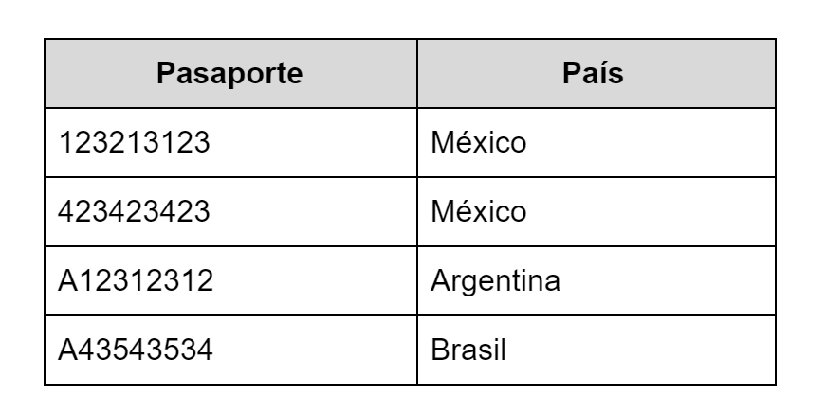
No es Bidireccional!

Slide 11
No es Bidireccional!
Fecha de Nacimiento | Edad
18/9/2000 | 21
19/9/2000 | 20
18/9/2001 | 20
14/10/2000 | 20
31/08/2000 | 21

Slide 12
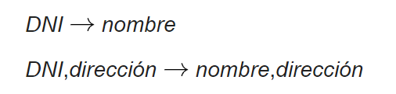
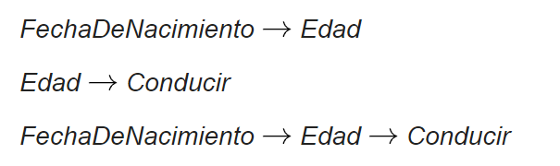
Axiomas de Armstrong
Aumento
X → Y => X Z → Y Z
Transitividad
X → Y e Y → Z => X → Z
Reflexividad
X → X

Slide 13
Reglas derivadas
Unión
X → Y e X → Z entonces X → YZ
Descomposición
X → YZ => X → Y entonces X → Z
Pseudo Transitividad
X → Y y WY → Z entonces WX → Z

Slide 14
Unión => X → Y e X → Z entonces X → YZ
X → Y (dada)
X → YX (Aumento x)
X → Z (dado)
XY → ZY (Aumento Y el punto 3)
X → ZY (transitividad 2 y 4 X → YX e XY → ZY )

Slide 15
Descomposición: X → YZ => X → Y entonces X → Z
X → YZ (dada)
YZ → Z (Reflexividad)
YZ → Y (Reflexividad)
X → Z (Transitividad 1 y 2 => X → YZ e YZ → Z )
X → Y (transitividad 2 y 3 X → YZ e YZ → Y )

Slide 16
Pseudo Transitividad: X → Y y WY → Z entonces WX → Z
X → Y (dada)
XW → YW (Aumento 1)
WY → Z (Dado)
XW → Z (Transitividad 1 y 3 => XW → YW e WX → Z )

Slide 17
Pseudotransitividad
Pseudo Transitividad
X → Y y WY → Z entonces WX → Z
R(ABCDEFG)
Fmin = {B → C, C → A, C → F, F → B, C → D, B → E}
{GB} = { GBCEAFD }
GB → ABCDEFG
Y ADEMAS: F → B ENTONCES, POR PSEUDOTRANSITIVIDAD,
FG → ABCDEFG es decir, DETERMINA A TODO EL CONJUNTO DE R
LO MISMO, SIRVE PARA EL EJEMPLO DE
C → B → CG → ABCDEFG

Slide 18
CONJUNTO DE DEPENDENCIAS FUNCIONALES
Dentro de una Relacion R, tendremos asociado un conjunto “F” de dependencias funcionales
R (dni, nombre, apellido, fechaNac, edad)
F = { dni → nombre, apellido, fechaNac ,
fechaNac → edad }

Slide 19
Formas Normales
Reglas aplicadas a las relaciones de una base de datos para determinar su estado de normalización
Es decir, se validará si todas sus relaciones tienen claves, como se forman esas claves, etc

Slide 20
Clausura de Un elemento
La clausura de un elemento refiere a que atributos alcanza directa o indirectamente un atributo (indirectamente es a traves de las reglas de Armstrong).
R(X, Y, Z, W, Q)
Si tenemos a X → Y , Y → Z y W → Q, Podemos decir que:
{ X }⁺= { X, Y, Z } {Z} ⁺ = { Z} { Q} ⁺ = { Q}
{ Y } ⁺ = { Y, Z} {W} ⁺ = { W, Q }

Slide 21

CLAUSURA: Ejemplo con columnas reales
R(TIPO_DOC, FECHA_NAC,EDAD, NRO_DOC, APELLIDO, NOMBRE, PREFIJO, LOCALIDAD, NRO_TELEFONO)
F { TIPO_DOC, NRO_DOC → FECHA_NAC
TIPO_DOC, NRO_DOC → APELLIDO, NOMBRE, LOCALIDAD
FECHA_NAC → EDAD
LOCALIDAD → PREFIJO
TIPO_DOC, NRO_DOC → NRO_TELEFONO
}
{TIPO_DOC} = {TIPO_DOC} → 1ra A. TODO ELEMENTO, DETERMINA A SI MISMO.
{FECHA_NAC} = {FECHA_NAC, EDAD}
{TIPO_DOC, NRO_DOC} = {TIPO_DOC, NRO_DOC, FECHA_NAC, APELLIDO, NOMBRE, EDAD , NRO_TELEFONO, LOCALIDA, PREFIJO}
{PREFIJO} = {PREFIJO}
{LOCALIDAD} = {LOCALIDAD, PREFIJO}

Slide 22
Super Clave (SC)
Un conjunto de atributos es super clave si determina funcionalmente al resto de atributos de la Relación
R (dni, nombre, apellido, fechaNac, edad)
F = { dni → nombre, apellido, fechaNac ,
fechaNac → edad }
LA CLAUSURA DE DNI, NOS DARÁ TODOS LOS ATRIBUTOS DEL CONJUNTO R, POR LO QUE SERÍA UNA CLAVE
POR OTRO LADO, LA CLAUSURA DE { DNI, NOMBRE } TAMBIEN DETERMINARÁ TODO EL CONJUNTO R, POR LO QUE TAMBIEN ES UNA SUPER CLAVE.

Slide 23
R (dni, nombre, apellido, fechaNac, edad) F = { dni → nombre, apellido, fechaNac , fechaNac → edad }
Clausuras:
{DNI,NOMBRE} = {DNI,NOMBRE, APELLIDO, FECHAHAC,EDAD}
ENTONCES, EL CONJUNTO DNI+NOMBRE, ¿ES UNA CLAVE CANDIDATA?
¡NO!
¿COMO LO SABEMOS? * DEBEMOS HACER LAS CLAUSURAS DE LOS ELEMENTOS POR SEPARADO, Y VER SI SOLOS, ALCANZAN O NO, EL RESTO DE ATRIBUTOS DE LA RELACIÓN
{NOMBRE}⁺ = {NOMBRE}
{DNI} ⁺ = {DNI, NOMBRE, APELLIDO, FECHANAC, EDAD}
ENTONCES, COMO DNI CUBRE TODA LA RELACIÓN, LA CC ES DNI, NO {DNI+NOMBRE}, SIENDO ESTO, UNA SUPER CLAVE

Slide 24
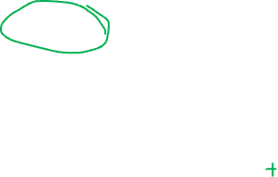
Clave Candidata (CC)
Una clave candidata es una super clave, que tiene además la propiedad de ser MINIMA.
Ser minima significa que, si le quito alguno de sus elementos, deja de ser una clave.
R(XYZWQGT)
F = { X → Y, Y → WZQ, Q → TG }
CLAUSURA DE X e Y => { XY } = { XYWZQTG }
XY es una superclave o una clave candidata? => para saberlo, tenemos uqe hacer la clausura de X e Y y ver si cada una determina al conjunto R. Si ninguna por su cuenta determina a R, XY es una CC. si alguna por su cuenta determina a R, XY es solo una SC.
Clausura de X => {X} = {XY………..}

Slide 25
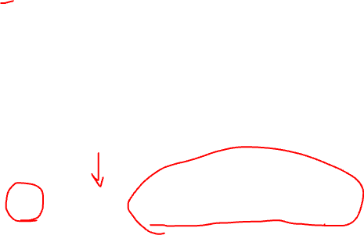
CLAVES CANDIDATAS CON DISTINTA CANTIDAD DE ATRIBUTOS
ALUMNO(LEGAJO, TIPO_DOC, NRO_DOC, NOMBRE, APELLIDO, TELEFONO, DIRECCIÓN}
F = {
LEGAJO → TIPO_DOC, NRO_DOC
TIPO_DOC, NRO_DOC → LEGAJO, NOMBRE, APELLIDO, TELEFONO, DIRECCION
}
{ TIPO_DOC, NRO_DOC}+ = {LEGAJO, NOMBRE, APELLIDO, TELEFONO, DIRECCION}
{LEGAJO}+ = { LEGAJO, TIPO_DOC, NRO_DOC,NOMBRE, APELLIDO, TELEFONO, DIRECCION}
CONJUNTO DE CLAVES CANDIDAS → CC = { LEGAJO, {TIPO_DOC, NRO_DOC} }

Slide 26
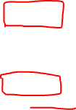
Conjunto Minimo de DF
Existe un algoritmo para minimizar el conjunto de DF y lograr que este sea más fácil de trabajar y procesar luego.
Reglas del algoritmo:
1. disminuir lados derechos: Es decir, aplicar la propiedad de division
Si X → YZ entonces dividir en X → Y , X → Z
2. Intentar disminuir los lados Izquierdos o determinates.
XW → Z tenemos que hacer las clausuras de X y W y ver si por si mismas determinan a Z. Si es así, Podemos reemplazar la DF por X → Z o W → Z
3. Intentar eliminar DF que puedan obtenerse a través de otas. Es decir que si tenemos las DF X → Z, X → Y e Y → Z, podremos eliminar X → Z ya que es un dato que puede igualmente obtenerse en la clausura de X

Slide 27
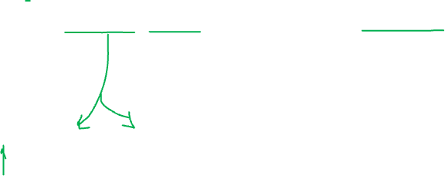
Ejemplo Fmin
R(ABCDEFG) con
F = { B → CD, C → AF, F → B, FC → D, ACB → ED, BD → A }
PRIMER PASO. DIVIDIR LADOS DERECHOS.
EJEMPLO. SI TENEMOS B → CD, LO REEMPLAZAMOS POR B → C Y B → D.
F’={B → C, B → D, C → A, C → F, F → B, FC → D, ACB → E,
ACB → D, BD → A }

Slide 28
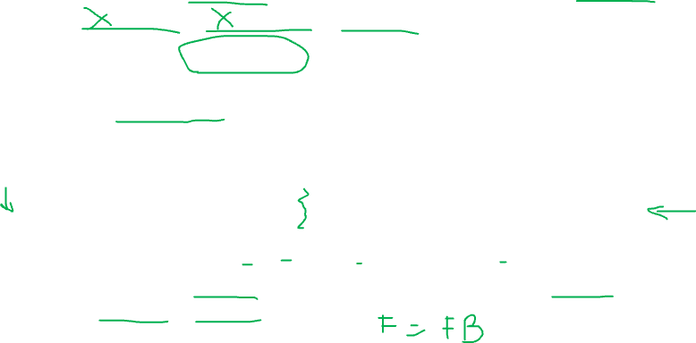
Ejemplo Fmin
R(ABCDEFG) con
F = { B → CD, C → AF, F → B, FC → D, ACB → ED, BD → A } F’={B → C, B → D, C → A, C → F, F → B, FC → D,
ACB → E, ACB → D, BD → A }
SEGUNDO PASO. INTENTAR ELIMINAR ATRIBUTOS DEL LADO IZQUIERDO.
EJEMPLO.
Tomamos ACB → E y queremos reducir el lado IZQUIERDO. Por lo que intentaremos quedarnos con alguna de las siguientes opciones
A → E | B → E | C → E | AB → E | AC → E | BC → E
{A}⁺ = {A} {B}⁺ = {BCDAFE} {C}⁺ = {CAFBDE}
F’’ = {B → C, B → D, C → A, C → F, F → B, C → D,
B → E, B → A }

Slide 29
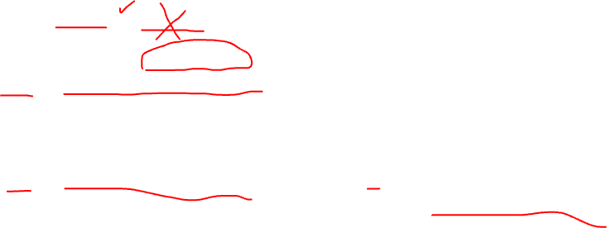
Ejemplo Fmin
R(ABCDEFG) con
F = { B → CD, C → AF, F → B, FC → D, ACB → ED, BD → A }
F’’={B → C, B → D, C → A, C → F, F → B, C → D, B → E, B → A }
TERCER PASO. Intentar Reducir la cantidad de DF del conjunto F’
{B}⁺ (sin contar B → C) = {BDAE} como el determinado en la DF seleccionada no aparece en la clausura, no puedo eliminarla por no ser redundante.
{B}⁺ (sin contar B → D) = {BCAFD} por transitividad, B alcanza la D, utilizando las siguientes DF, B → C y C → D. Entonces la DF B → D puede ser suprimida por ser redundante
Siguiendo este razonamiento para el resto de DF, nos queda:
F’’’= {B → C, B → D, C → A, C → F, F → B, C → D, B → E, B → A }

Slide 30
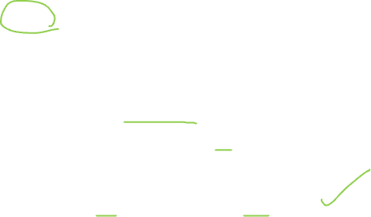
Ejemplo Fmin
R(ABCDEFG) con
F = { B → CD, C → AF, F → B, FC → D, ACB → ED, BD → A }
Fmin= {B → C, C → A, C → F, F → B, C → D, B → E}
{B}+ = { BCAFDE } ES TODO EL CONJUNTO? NO. FALTA
{G}+= {G}
{BG}+ = { BCAFDEG } ES TODO EL CONJUNTO? SI, ENTONCES ES CC
{CG}+ = {GCAFBDE}
{FG}+ = {FGC…..} {AFG}+ = {ABCDEFG}
CC = {{ BG}, {CG}, {FG} }

Slide 31
Atributos Primos
Atributos que forman parte de una clave compuesta
Ejemplo:
PERSONA (tipoDoc, NroDoc, nombre, apellido, fechaNac)
F = {tipoDoc, NroDoc → nombre, apellido, fechaNac}
Clave candidata: {tipoDoc, NroDoc}
Atributos Primos: tipoDoc, NroDoc

Slide 32
Atributos Primos
R(ABCDEFG) con
F = { B → CD, C → AF, F → B, FC → D, ACB → ED, BD → A
CC = {{BG}, {CG}, {FG} }
PRIMOS SON: B, G, C, F
ALUMNO(LEGAJO, TIPO_DOC, NRO_DOC, NOMBRE, APELLIDO, TELEFONO, DIRECCIÓN}
F = { LEGAJO → TIPO_DOC, NRO_DOC
TIPO_DOC, NRO_DOC → LEGAJO, NOMBRE, APELLIDO, TELEFONO, DIRECCION }
CC = { LEGAJO, {TIPO_DOC, NRO_DOC} }
PRIMOS: TIPO_DOC, NRO_DOC
NOTA: LEGAJO NO ES PRIMO, PORQUE NO ES PARTE DE UNA CLAVE CANDIDATA COMPUESTA

Slide 33
Primera Forma Normal (1FN)
Toda Relación debe tener Clave.
La clave debe tener valores únicos y No Nulos!

Slide 34
Segunda Forma Normal (2FN)
No debe existir la dependencia parcial de una clave:
Ejemplo. Si tenemos un R(x,y,z,w) y su clave es {X,Y}
Para cumplir con 2FN, no debemos tener una DF que sea del tipo
Y → Z
Ya que de esta forma, Z dependería parcialmente de la clave XY y no del total de la clave

Slide 35
Ejemplo que no cumple con 2FN
R (tipoDocumento, numeroDocumento,
nombre, apellido, f_Nac, edad, tieneVencimiento)
F = { tipoDocumento, numeroDocumento 🡪 nombre, apellido,
f_Nac ,
f_Nac → edad ,
tipoDocumento → tieneVencimiento }
CC = {tipoDocumento, numeroDocumento}

Slide 36
Tercera Forma Normal (3FN)
Para que una DF este en 3FN, el determinante debe ser Super Clave (o clave candidata) o el determinado un atributo Primo.
R(XYZWQ)
F = { XY → ZWQ, WQ → Y }
{XY} ES UNA CC

Slide 37
Forma normal de Boyce-Codd (FNBC)
Igual que 3FN, pero solo cumple con la parte de que el determinante sea Super clave O clave candidata.
R(XYZWQ)
F = { XY → ZWQ, WQ → Y }
{XY} ES UNA CC
WQ → Y, POR LO TANTO, NO CUMPLE CON FNBC

Slide 38
Algoritmo para alcanzar 3FN (Sin Pérdida de Info y sin Perdida de DF)
Paso 1. Armar el Fmin.
Paso 2. Tomamos los distintos determinantes y armamos nuevas relaciones con los determinantes
Paso 3. Sumamos los determinados a la nueva relación de cada determinante
Paso 4 (condicional) ¿Esta alguna de las claves originales en alguno de los R nuevos?
Si no se cuentra, armar una nueva relación con una de las claves

Slide 39
Pérdida de Información
Al dividir una relación, no poder construir la misma tupla por tener información faltante
No pueda reconstruir, por tener información de más.
Al juntar relaciones tengo información que antes no tenía.

Slide 40
Paso 1. Armar el Fmin
R(ABCDEFG) con
F = { B → CD, C → AF, F → B, FC → D, ACB → ED, BD → A }
F’={B → C, B → D, C → A, C → F, F → B, FC → D,
ACB → E, ACB → D, BD → A }
F’’ = {B → C, B → D, C → A, C → F, F → B,
C → D, B → E, B → A }
F’’’= {B → C, C → F, F → B, C → D, B → E, B → A} = Fmin
CC: {BG, FG, CG}

Slide 41
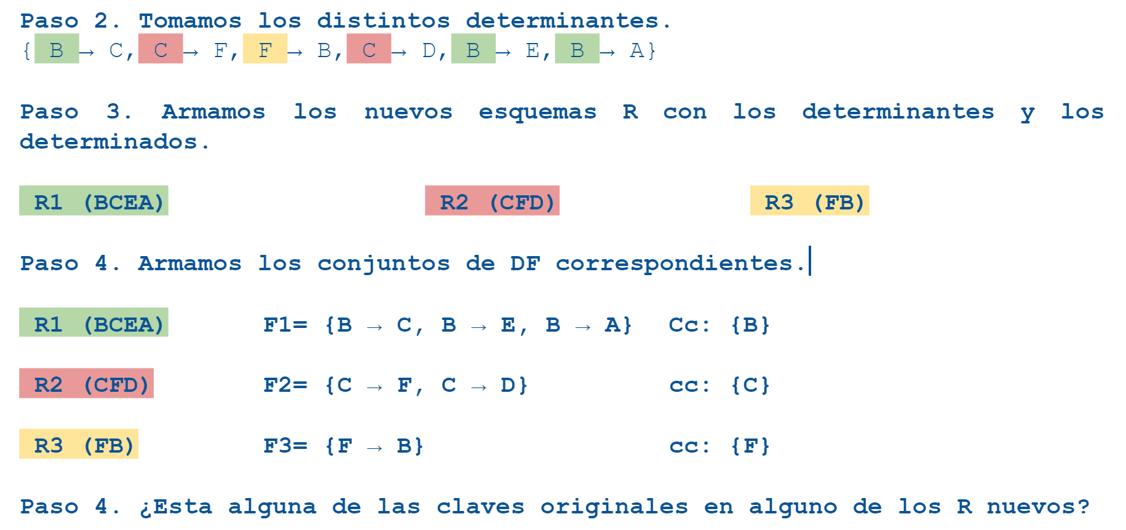

Slide 42
Algoritmo FNBC (Sin Pérdida de Info y puede perder DF)
Paso 1. (no obligatorio) Armar el Fmin
Paso 2. Dividimos el esquema en R1 y R2.
Poniendo en R1 los atributos de la 1er DF que no cumpla con BC, por definición, tomaremos siempre de Izquierda a Derecha
Poniendo en R2 el resto de atributos que esten en la relación, menos el determinado por la DF tomada
Paso 3. Si R2 no se encuentra en FNBC, realizar el paso 2 nuevamente, pero con R2. Repetir esto hasta que el Rx2 este en FNBC.

Slide 43
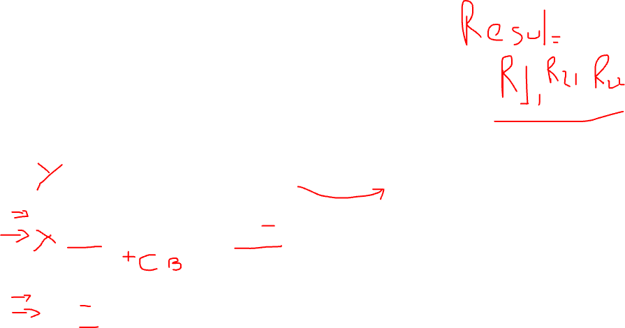
Paso 1. Armar Fmin
R (A, B, C, D) con F= { AB → C, C → D, D → A }
F = Fmin CC = { AB, DB, CB }
Paso 2. Dividir R en R1 y R2.
R (A, B, C, D) con F= { AB → C, C → D, D → A }
R1 (CD) F1 = {C → D} CC = { c }
R2 (ABC) F2 = {AB → C, C → A } (por transitividad, C → D y D → A => C → A
CC = { AB}
R21 (CA) F21 = { C → A }
R22 (BC) F22 = { } bc → c es trivial, por lo que el conjunto queda vacio

Slide 44
Ejemplo armado de un conjunto F
Dada la siguiente relación Registro (NombreCurso, Profesor, Hora, Aula, Estudiante, Nota)
Y las siguientes restricciones (dadas por las reglas del negocio) identificar las Dependencias Funcionales:
Cada curso es impartido por varios profesores.
CURSO → PROFESOR
PROFESOR → NOMBRECURSO
A una hora y en un aula se imparte un solo curso.
Hora, Aula → NombreCurso
A una hora determinada, un profesor está es una única aula.
Hora, Profesor → Aula | Hora, Aula 🡪 Profesor
Cada estudiante obtiene una nota en cada curso tomado (solo puede tomar una vez cada curso).
Estudiante, NombreCurso → Nota
A una hora determinada, un estudiante puede estar en una sola aula.
Hora, Estudiante → Aula | Hora, Aula → Estudiante?

Slide 45
Ejercicios Clase Proxima
(Practica de DF)
Ejercicios:
1
3
6
10
16

